Slide 1





Chào mừng các con đến với tiết học Tiếng Việt
Bài giảng thiết kế bởi Vũ Hồng
LH: FB Vũ Hồng | https://www.facebook.com/vuhong1972 | hongvu7219@gmail.com
Notes:
Bài giảng được thiết kế bởi: Vũ Hồng LH: FB Vũ Hồng | https://www.facebook.com/vuhong1972/ | hongvu7219@gmail.com

Slide 2

Bài giảng thiết kế bởi Vũ Hồng
LH: FB Vũ Hồng | https://www.facebook.com/vuhong1972 | hongvu7219@gmail.com
Khởi động
点击输入标题内容
点击输入文本内容点击输入文本内容点击输入文本内容点击输入文本内容点击输入文本内容点击输入文本内容点击输入文本内容点击输入文本内容
Notes:
Bài giảng được thiết kế bởi: Vũ Hồng LH: FB Vũ Hồng | https://www.facebook.com/vuhong1972/ | hongvu7219@gmail.com

Slide 3





Bài giảng thiết kế bởi Vũ Hồng
LH: FB Vũ Hồng | https://www.facebook.com/vuhong1972 | hongvu7219@gmail.com
HÀNH
TINH
XANH
CỦA
EM
Notes:
Bài giảng được thiết kế bởi: Vũ Hồng LH: FB Vũ Hồng | https://www.facebook.com/vuhong1972/ | hongvu7219@gmail.com

Slide 4


Bài giảng thiết kế bởi Vũ Hồng
LH: FB Vũ Hồng | https://www.facebook.com/vuhong1972 | hongvu7219@gmail.com
Thứ ngày tháng năm 2022
Tiếng Việt( tiết 3)
Tập viết: Chữ hoa X
Notes:
Bài giảng được thiết kế bởi: Vũ Hồng LH: FB Vũ Hồng | https://www.facebook.com/vuhong1972/ | hongvu7219@gmail.com

Slide 5


Bài giảng thiết kế bởi Vũ Hồng
LH: FB Vũ Hồng | https://www.facebook.com/vuhong1972 | hongvu7219@gmail.com
Tiết 3
Notes:
Bài giảng được thiết kế bởi: Vũ Hồng LH: FB Vũ Hồng | https://www.facebook.com/vuhong1972/ | hongvu7219@gmail.com

Slide 6



Bài giảng thiết kế bởi Vũ Hồng
LH: FB Vũ Hồng | https://www.facebook.com/vuhong1972 | hongvu7219@gmail.com
1.Viết chữ hoa
Notes:
Bài giảng được thiết kế bởi: Vũ Hồng LH: FB Vũ Hồng | https://www.facebook.com/vuhong1972/ | hongvu7219@gmail.com

Slide 7

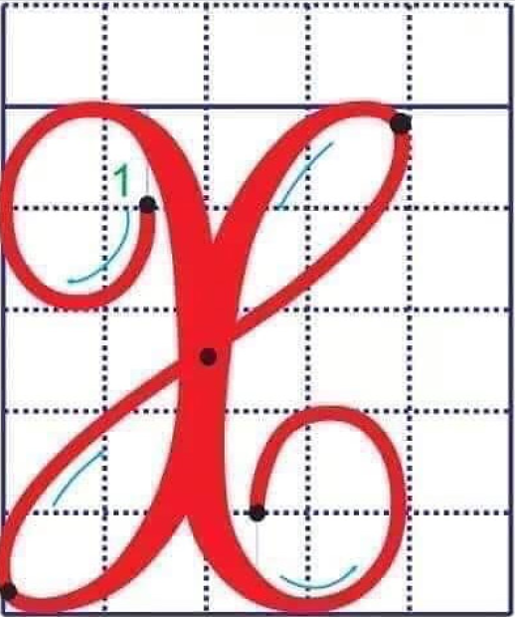

Quan sát và nêu chiều cao, độ rộng của chữ hoa X?
Bài giảng thiết kế bởi Vũ Hồng
LH: FB Vũ Hồng | https://www.facebook.com/vuhong1972 | hongvu7219@gmail.com
Chữ hoa X gồm mấy nét?
Notes:
Bài giảng được thiết kế bởi: Vũ Hồng LH: FB Vũ Hồng | https://www.facebook.com/vuhong1972/ | hongvu7219@gmail.com

Slide 8
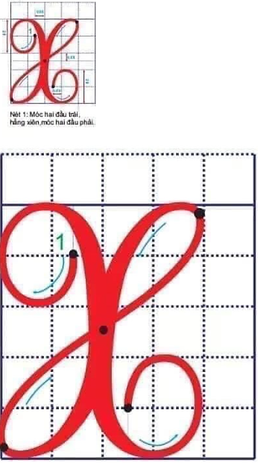
Chọn ý đúng nhất:
Bài giảng thiết kế bởi Vũ Hồng
LH: FB Vũ Hồng | https://www.facebook.com/vuhong1972 | hongvu7219@gmail.com
- Con chữ X cỡ vừa cao mấy ô li?
a) 5 ô li
b) 4 ô li
c) 6 ô li
Notes:
Bài giảng được thiết kế bởi: Vũ Hồng LH: FB Vũ Hồng | https://www.facebook.com/vuhong1972/ | hongvu7219@gmail.com

Slide 9

Chọn ý đúng nhất:
Bài giảng thiết kế bởi Vũ Hồng
LH: FB Vũ Hồng | https://www.facebook.com/vuhong1972 | hongvu7219@gmail.com
- Con chữ X cỡ nhỏ cao mấy ô li?
a) 3 ô li
b) 2 ô li rưỡi
c) 2 ô li
Notes:
Bài giảng được thiết kế bởi: Vũ Hồng LH: FB Vũ Hồng | https://www.facebook.com/vuhong1972/ | hongvu7219@gmail.com

Slide 10
Chọn ý đúng nhất:
Bài giảng thiết kế bởi Vũ Hồng
LH: FB Vũ Hồng | https://www.facebook.com/vuhong1972 | hongvu7219@gmail.com
- Con chữ X cỡ vừa rộng mấy ô li?
a) 5 ô li
b) 4 ô li rưỡi
c) 4 ô li
Notes:
Bài giảng được thiết kế bởi: Vũ Hồng LH: FB Vũ Hồng | https://www.facebook.com/vuhong1972/ | hongvu7219@gmail.com

Slide 11
Chọn ý đúng nhất:
Bài giảng thiết kế bởi Vũ Hồng
LH: FB Vũ Hồng | https://www.facebook.com/vuhong1972 | hongvu7219@gmail.com
- Con chữ X gồm mấy nét?
a) 1 nét
b) 2 nét
c) 3 nét
Notes:
Bài giảng được thiết kế bởi: Vũ Hồng LH: FB Vũ Hồng | https://www.facebook.com/vuhong1972/ | hongvu7219@gmail.com
Bài giảng được thiết kế bởi: Vũ Hồng LH: FB Vũ Hồng | https://www.facebook.com/vuhong1972/ | hongvu7219@gmail.com
Bài giảng được thiết kế bởi: Vũ Hồng LH: FB Vũ Hồng | https://www.facebook.com/vuhong1972/ | hongvu7219@gmail.com

Slide 12
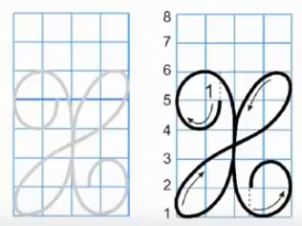
VIDEO HƯỚNG DẪN VIẾT CHỮ HOA X cỡ vừa
Bài giảng thiết kế bởi Vũ Hồng
LH: FB Vũ Hồng | https://www.facebook.com/vuhong1972 | hongvu7219@gmail.com
Notes:
Bài giảng được thiết kế bởi: Vũ Hồng LH: FB Vũ Hồng | https://www.facebook.com/vuhong1972/ | hongvu7219@gmail.com

Slide 13

VIDEO HƯỚNG DẪN VIẾT CHỮ HOA X cỡ nhỏ
Bài giảng thiết kế bởi Vũ Hồng
LH: FB Vũ Hồng | https://www.facebook.com/vuhong1972 | hongvu7219@gmail.com
Notes:
Bài giảng được thiết kế bởi: Vũ Hồng LH: FB Vũ Hồng | https://www.facebook.com/vuhong1972/ | hongvu7219@gmail.com

Slide 14

Bài giảng thiết kế bởi Vũ Hồng
LH: FB Vũ Hồng | https://www.facebook.com/vuhong1972 | hongvu7219@gmail.com
Viết ứng dụng
Notes:
Bài giảng được thiết kế bởi: Vũ Hồng LH: FB Vũ Hồng | https://www.facebook.com/vuhong1972/ | hongvu7219@gmail.com

Slide 15
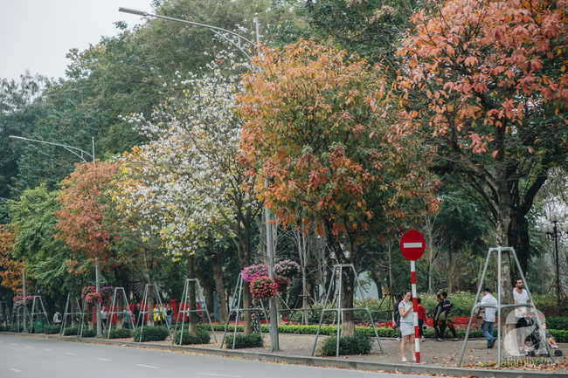
Bài giảng thiết kế bởi Vũ Hồng
LH: FB Vũ Hồng | https://www.facebook.com/vuhong1972 | hongvu7219@gmail.com
Xuân về, hàng cây bên đường thay áo mƞ.
Notes:
Bài giảng được thiết kế bởi: Vũ Hồng LH: FB Vũ Hồng | https://www.facebook.com/vuhong1972/ | hongvu7219@gmail.com

Slide 16
Viết câu ứng dụng
2 li
Bài giảng thiết kế bởi Vũ Hồng
LH: FB Vũ Hồng | https://www.facebook.com/vuhong1972 | hongvu7219@gmail.com
Xuân về, hàng cây bên đường thay áo mƞ.
11111111111111111111111111
- Chữ cái nào được viết hoa?
- Chữ X
- Những chữ cái nào cao 2,5 ô li?
- Chữ h,g,y,b.
- Những chữ còn lại cao mấy ô li?
- Chữ còn lại cao 1 ô li
- Khoảng cách giữa các con chữ như thế nào?
- Khoảng cách bằng một con chữ o.
Notes:
Bài giảng được thiết kế bởi: Vũ Hồng LH: FB Vũ Hồng | https://www.facebook.com/vuhong1972/ | hongvu7219@gmail.com

Slide 17


Bài giảng thiết kế bởi Vũ Hồng
LH: FB Vũ Hồng | https://www.facebook.com/vuhong1972 | hongvu7219@gmail.com
X
LUYỆN
VIẾT
Xuân
X
Xuân
Xuân về, hàng cây bên đường thay áo mƞ.
Notes:
Bài giảng được thiết kế bởi: Vũ Hồng LH: FB Vũ Hồng | https://www.facebook.com/vuhong1972/ | hongvu7219@gmail.com

Slide 18


Bài giảng thiết kế bởi Vũ Hồng
LH: FB Vũ Hồng | https://www.facebook.com/vuhong1972 | hongvu7219@gmail.com
LUYỆN VIẾT VÀO VỞ.
Notes:
Bài giảng được thiết kế bởi: Vũ Hồng LH: FB Vũ Hồng | https://www.facebook.com/vuhong1972/ | hongvu7219@gmail.com

Slide 19


Bài giảng thiết kế bởi Vũ Hồng
LH: FB Vũ Hồng | https://www.facebook.com/vuhong1972 | hongvu7219@gmail.com
Củng cố và dặn dò
Notes:
Bài giảng được thiết kế bởi: Vũ Hồng LH: FB Vũ Hồng | https://www.facebook.com/vuhong1972/ | hongvu7219@gmail.com

Slide 20


Bài giảng thiết kế bởi Vũ Hồng
LH: FB Vũ Hồng | https://www.facebook.com/vuhong1972 | hongvu7219@gmail.com
Tạm biệt và hẹn gặp lại các con
Notes:
Bài giảng được thiết kế bởi: Vũ Hồng LH: FB Vũ Hồng | https://www.facebook.com/vuhong1972/ | hongvu7219@gmail.com

